Slide 1
Задачи межпредметного смысла на уроке математики

Slide 2
Задачи природно-экологичес-кого содержания

Slide 3
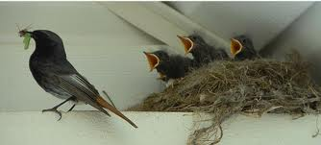
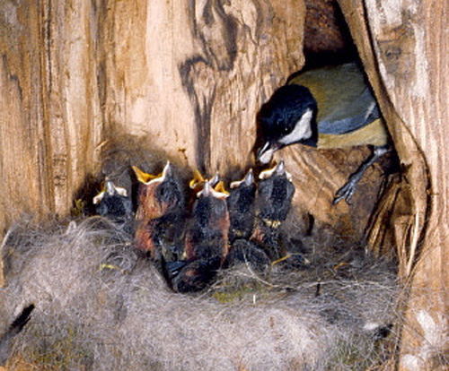
Насекомоядные птицы едят 6 раз в день, а своих птенцов кормят еще чаще. Одна синица приносит своим малышам насекомых и личинок в 65 раз чаще, чем ест сама; дятел - на 90 меньше чем синица,: а горихвостка - на 60 меньше, чем дятел. Сколько раз в сутки кормит своих птенцов каждый из этих птиц?

Slide 4
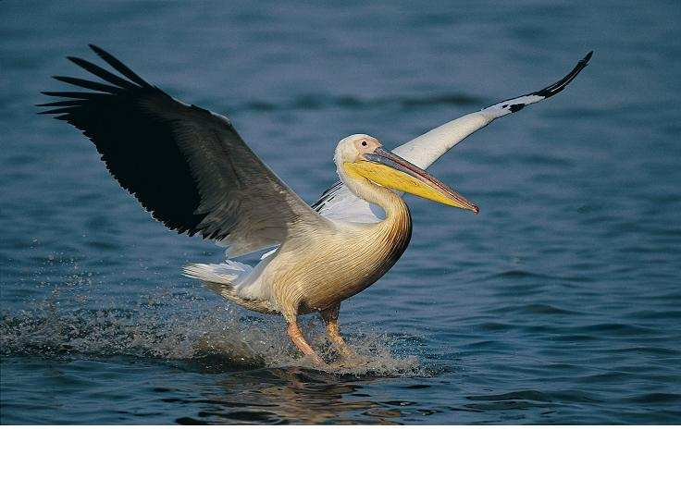
Интересно, что птичка пеликан за одну секунду может сделать только один взмах крыльями. Голубь - в 8 раз больше, чем пеликан, а маленькая птичка колибри - в 52 раза больше, чем голубь. Сколько взмахов за одну секунду может сделать колибри?

Slide 5
Лесополоса из 400 молодых тополей на листьях за лето задерживает 340 кг пыли, а лесополоса из 400 деревьев вяза - в 6 раз больше. Сколько пыли задерживает лесополоса вяза из 400 деревьев? Сколько пыли задерживает одно дерево вяза (тополя)?

Slide 6
Во время экологической акции ученики посадили 1768 кленов. На первом участке посадили в три раза больше саженцев, чем на втором. Сколько деревьев посадили на каждом участке?

Slide 7
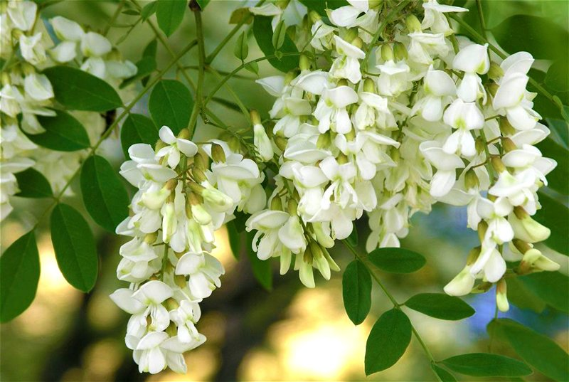
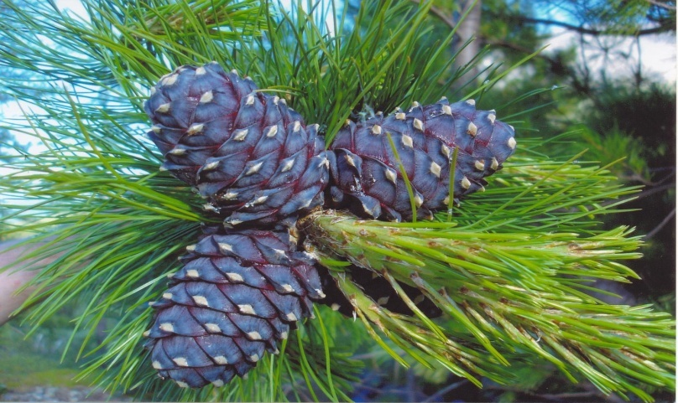
Продолжительность жизни кедра составляет 2500 лет, дуба 1500 лет, липы - 800 лет, сосны - 450 лет, ели - 350 лет, березы 150 лет, ивы - 100 лет. Продолжительность жизни боярышника в два раза больше, чем акации, а ели - в три раза больше, чем боярышника. Сколько лет живет каждое дерево, если они вместе живут 1350?

Slide 8
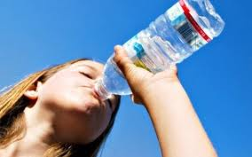
Струйка воды толщиной в спичку за сутки может привести к потерям 480 л воды. Сколько литров воды будет потеряно, если 1000 человек оставят не до конца закрытыми краны? Скольким жителям хватило бы этой воды в неделю, если минимальная ее потребность для одного человека в сутки составляет 3 л?

Slide 9
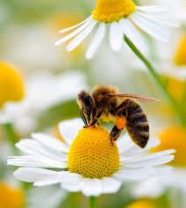
Пчела несет за один раз 6 мг нектара. Вычислите, сколько нектара принесут за один день 10 000 пчел, если за день каждая пчела летает примерно 50 раз.

Slide 10
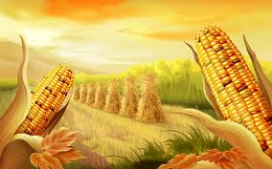
Один початок кукурузы содержит около 600 зерен. Через сколько лет можно получить 126 кг кукурузы с одного кочана этого сорта, когда известно, что 1000 зерен кукурузы весят 350 г?

Slide 11
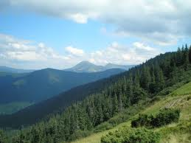
Леса состоят из таких пород деревьев: ель - 41,2%, бук - 34%, дуб - 10,7%, сосна - 56,6% и другие породы, среди которых клен, ясень. Сколько процентов занимают другие лиственные породы?

Slide 12
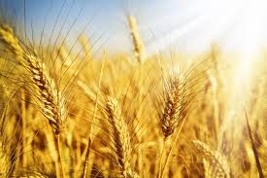
Если на каждом квадратном метре поля останется 1 колосок, то на каждом гектаре мы теряем примерно пуд зерна. А сколько зерна будет потеряно в таком случае на хлебной ниве, которая имеет площадь 10 га?

Slide 13
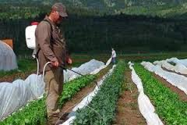
Для изготовления защитной смеси от жуков-вредителей применяют смолу, нафталин и керосин в пропорции 1:1:3. Сколько каждого вещества нужно взять, чтобы получить 1 кг смеси?

Slide 14
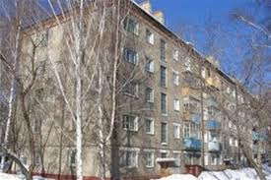
Снижение среднемесячной температуры на 1 ° С увеличивает расход топлива для обогрева жилых помещений на 0,5%. а) Для отопления 16-этажного дома в ноябре нужно было 83 т топлива. Синоптики предсказали в декабре снижение температуры на 8,2 ° С. Сколько тонн топлива нужно для отопления этого дома в декабре? б) Найдите расход топлива для дома в январе и феврале, если среднемесячная температура в январе снизится на 4 ° С, а в феврале - на 9 ° С по сравнению с ноябрем

Slide 15
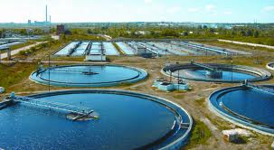
На водоочистных станциях для очистки воды применяют хлорную известь. Найдите количество хлорной извести необходимое для хлорирования 1000 м3 воды, если на 1000 см3 воды надо 0,001 г хлора?

Slide 16
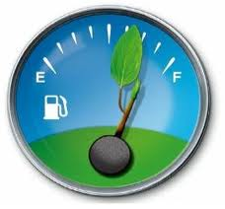
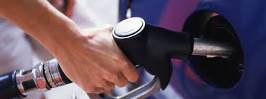
Автомобили получают энергию для движения от сгорания смеси бензина с кислородом, находящимся в воздухе. Для сгорания 1 кг бензина требуется 3,46 кг кислорода, 1 кг воздуха содержит 0,21 кг кислорода, масса 1 л бензина - 0,75 кг, а 1 м3 воздуха - 1,29 кг. Сколько кубических метров воздуха использует автомобиль для сгорания 1л бензина?

Slide 17
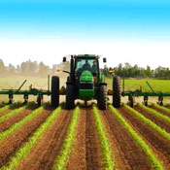
Для химической прополки растений используют гербициды. Если неправильно пользоваться этими препаратами, то можно очень загрязнить окружающую среду. Гербицид 2М-4Х состоит из 80% сильнодействующего яда и применяется для борьбы с сорняками в посеве льна. Доза этого гербицида - 900 г действующего вещества на 1 га. Препарат растворяют в воде из расчета 400 л на 1 га. Какое количество данного препарата следует растворить в 100 л воды?

Slide 18
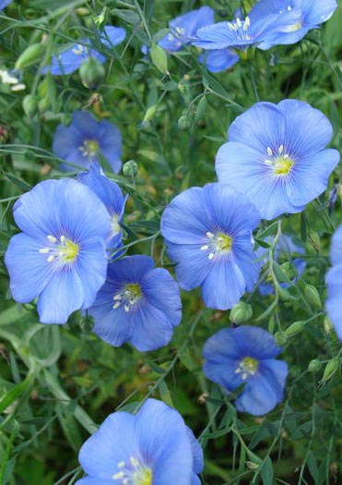
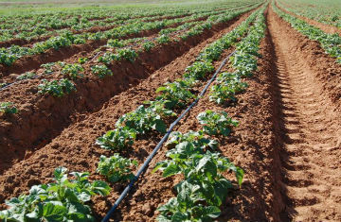
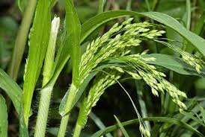
Растения во время роста активно забирают из почвы азот. Если этот процесс не контролировать и не вносить азотные удобрения, то очень быстро почвы истощаются. Постройте столбчатую диаграмму использования растениями азота из почвы, если: рожь озимая требует 31 кг, пшеница озимая - 37 кг, лен - 80 кг, картофель - 6,2 кг азота. Условие задачи поможет определить, какую культуру после сбора урожая нужно сеять в следующем году на эту площадь, чтобы сохранить плодородие почвы и экономно использовать удобрения.

Slide 19
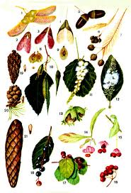
Масса 1000 плодов граба 40 г, липы на 10 г меньше, а клена татарского на 10 г больше, чем липы. Калины - в 2 раза больше, чем липы, а шиповника - в 2 раза меньше, чем липы. Сколько весят плоды каждого растения? На основе решения задачи заполните таблицу массы 1000 штук плодов в граммах. Разместите данные в порядке убывания.
Название растения | Масса 1000 шт. плодов г

Slide 20
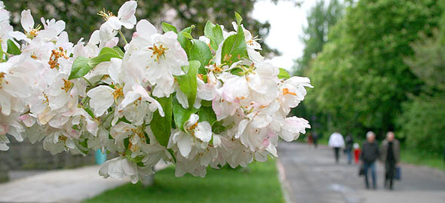
На хорошо развитом дереве яблони может распуститься до 100 000 цветов. Подсчитайте: а) Сколько тонн яблок могло бы дать одно дерево, если бы с каждого цветка выросло яблоко массой 80г; б) С какого количества цветков развиваются плоды, если одно дерево дает 300 тонн яблок, каждое массой по 80г.

Slide 21
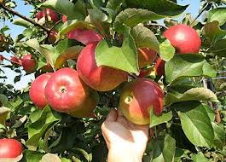
Одна взрослая яблоня за летний день испаряет около 30 ведер воды, за весь вегетационный период до 3000 ведер, или 50-60 ведер на каждый квадратный метр площади сада. Сколько воды испаряет 1 га яблоневого сада за вегетационный период, если на 1 га растет 125 деревьев?

Slide 22
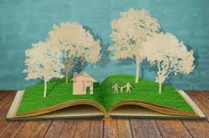
Запас древесины на 1 га соснового леса составляет до 300 м3. И3 1м3 древесины можно получить 200 т бумаги. Сколько бумаги можно произвести с 1 га соснового леса?

Slide 23
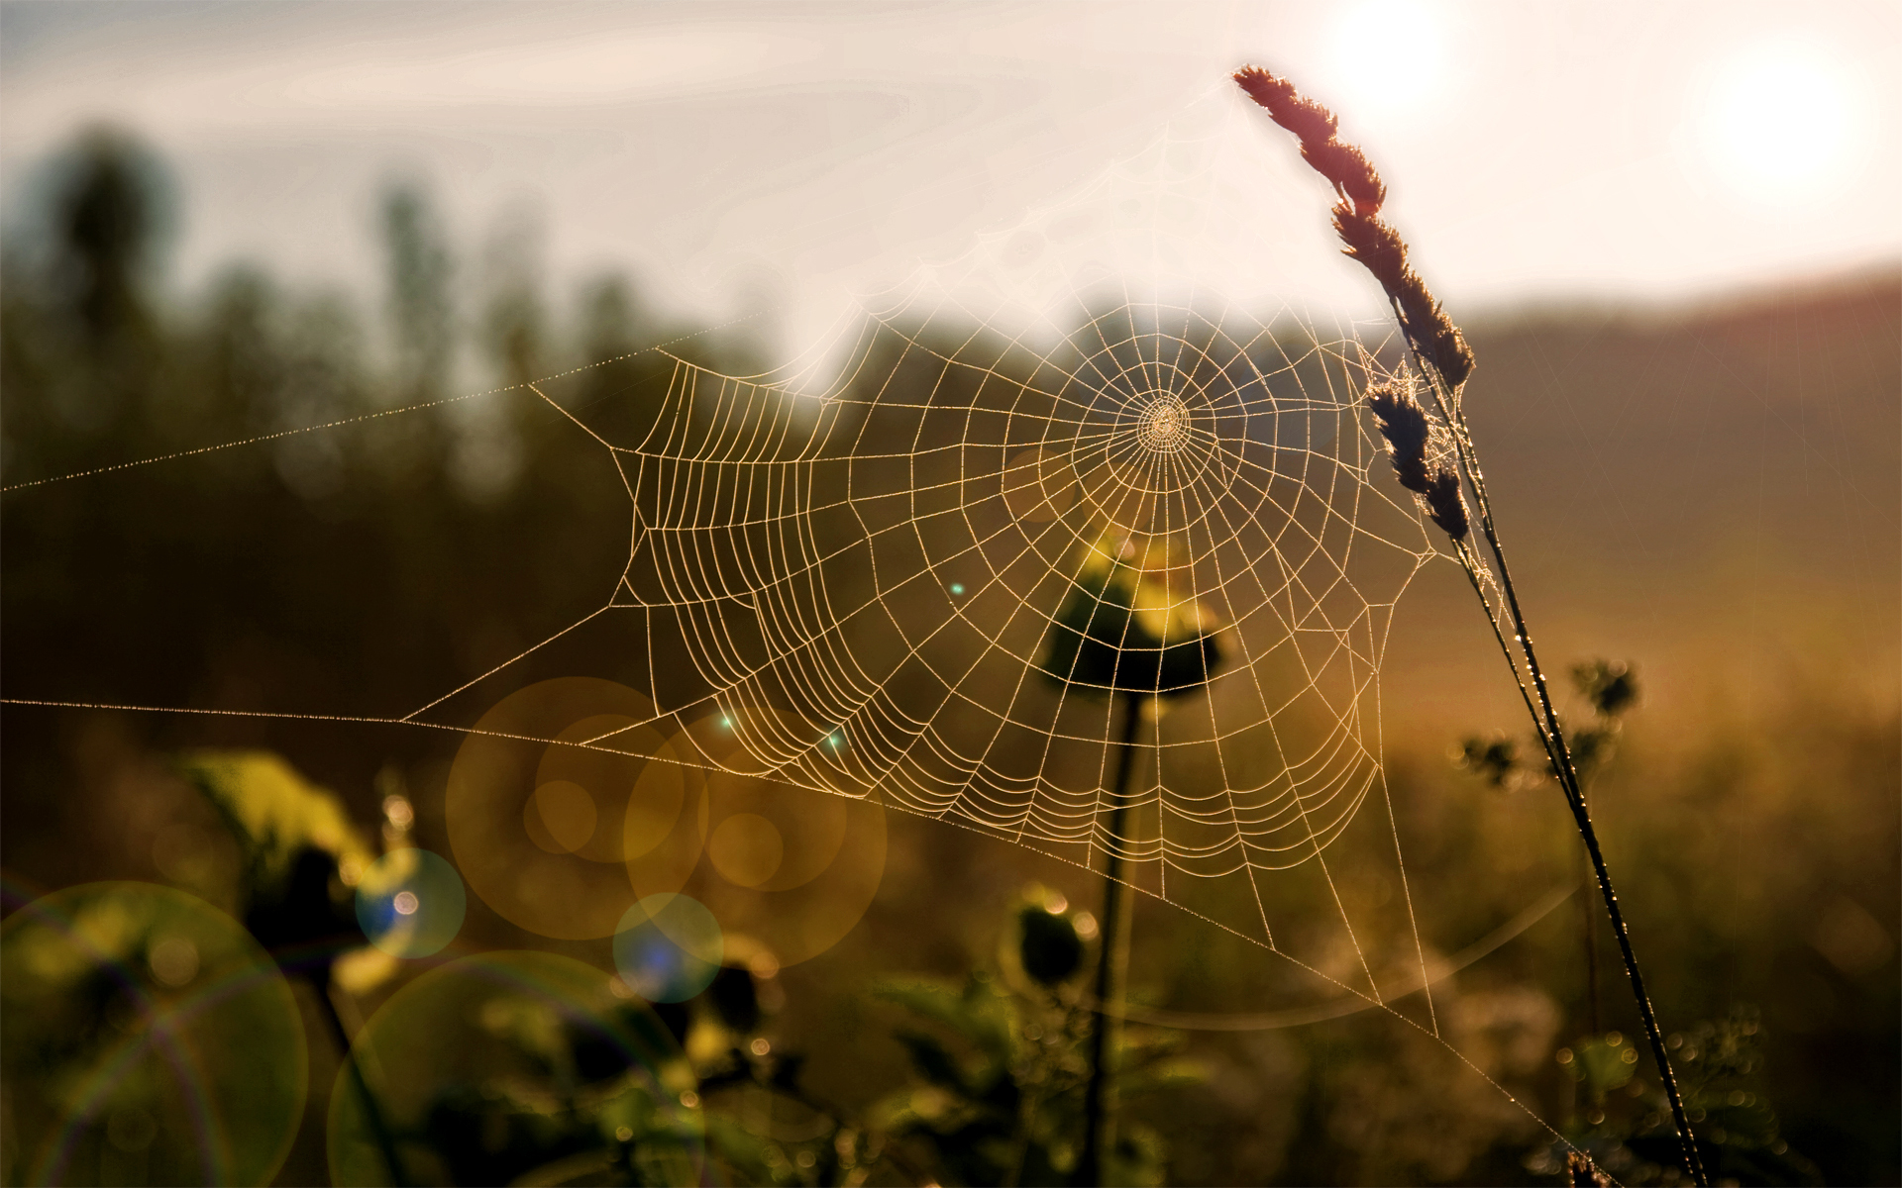
Висячая паутинная нить длиной 9 км имеет массу 0,07 г. Какая масса паутинной нити такой длины, что ею можно было бы обмотать весь земной шар по экватору и меридиану? Длина земного шара по экватору - 40075,6 км, по меридиану - 40008,5 км.

Slide 24
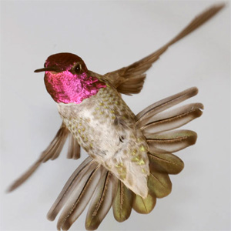
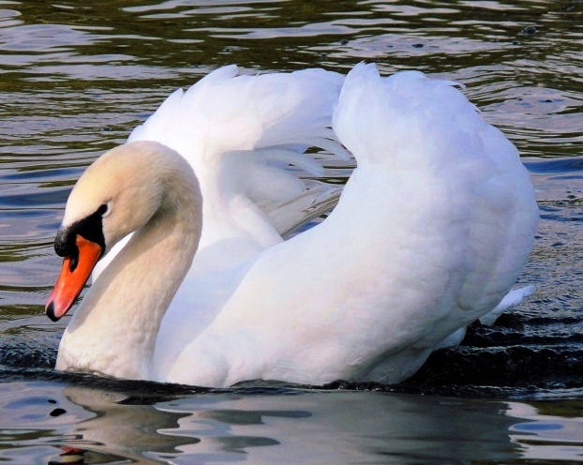
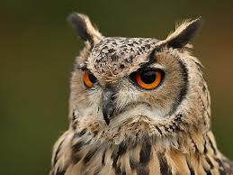
Подсчитайте массу птиц: нанду имеет массу в 6250 раз больше, лебедь в 3500, а филин в 600 раз больше, чем колибри, масса которого 4 г.

Slide 25
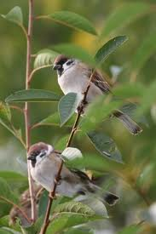
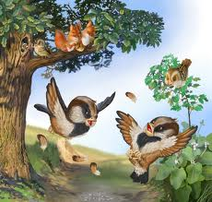
Пара полевых воробьев, вскармливая двух птенцов, в течение дня приносят им около 500 насекомых. В гнезде, как правило, бывает 4-5 птенцов. Вскармливание продолжается в среднем в течение 10 дней. За лето у воробьев бывает до трех выводков. Сколько насекомых уничтожает за весну и лето пара полевых воробьев?

Slide 26
Использованные источники
‎1. Мерзляк А. Г., Полонский В. Б., Рабинович Ю. М, Якир М. С. Сборник задач и заданий для тематического оценивания по математике для 5 класса. — X.: Гимназия, 2007
2. Мерзляк А. Г., Полонский В. Б., Рабиновнч Ю. М, Якир М. С. Сборник задач и заданий для тематического оценивания по математике для 6 класса — X.: Гимназия, 2007
3. Тихонов А.Н., Костомаров Д.П. – “Рассказы о прикладной математике”, Москва, „Наука”, 1979 год.
4. И.М.Шаниро – Использование задач с практическим содержанием в преподавании математики. Книга для учителя Москва, 1990 год.
5. http://allday2.com/index.php?newsid=348482

